Slide 1
Работа газа и пара при расширении. Двигатель внутреннего сгорания

Slide 2
Цели урока:
Обучающая – изучить что такое тепловой двигатель, виды тепловых двигателей, устройство и принцип работы четырехтактного ДВС.
Воспитательная – воспитать ответственное отношение к учебному процессу, сознательную дисциплину, бережное отношение к природе.
Развивающая – развить познавательную активность, логическое мышление, память.

Slide 3
Развитие техники зависит от умения использовать громадные запасы внутренней энергии, содержащиеся в топливе.
Использовать внутреннюю энергию – значит совершить за счёт неё полезную работу (например поднять груз, перевезти вагоны и т. п.).

Slide 4
Тепловые двигатели - это машины, в которых внутренняя энергия топлива превращается в механическую энергию.

Slide 5
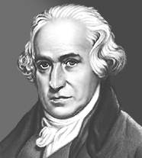
Первый тепловой двигатель был изобретен в конце XVII в. Джеймсом Уоттом

Slide 6
Виды тепло-вых двига-телей
Паровая машина
Двигатель внутреннего сгорания
Паровая и газовая турбина
Реактивный двигатель

Slide 7
Двигатель внутреннего сгорания (ДВС)
- это тепловой двигатель, в котором топливо сгорает прямо в цилиндре внутри самого двигателя.

Slide 8
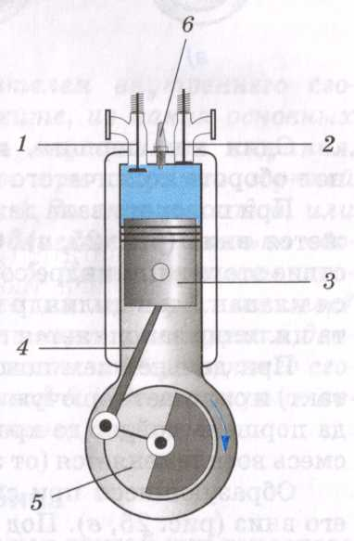
Устройство ДВС
3 – поршень,
4 – шатун,
5 – коленчатый вал,
6 – свеча.
1, 2 – клапаны,

Slide 9
Физкультминутка
Пальчиковая гимнастика (разминаем каждый пальчик, при этом стимулируем работу внутренних органов):
мизинец-сердце,
безымянный - желудок,
средний - кишечник,
указательный - печень,
большой - головной мозг.

Slide 10
Схема работы двигателя
Крайние положения поршня в цилиндре называют мертвыми точками. Расстояние, проходимое поршнем от одной мертвой точки до другой, называют ходом поршня.

Slide 11
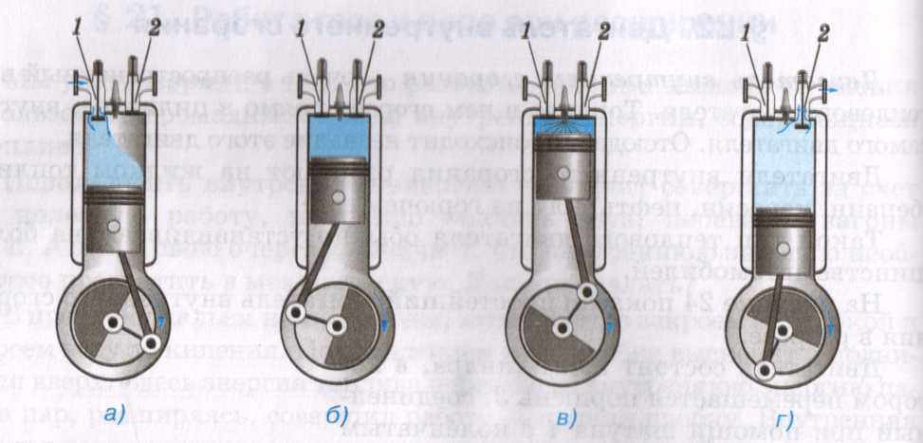
Один рабочий цикл в двигателе происходит за четыре хода (такта) поршня.
Такт 1 (впуск). Поршень движется вниз. Открывается клапан 1, в цилиндр входит горючая смесь, клапан 1 закрывается.

Slide 12
Такт 2 (сжатие). Поршень движется вверх, сжимает горючую смесь. Горючая смесь воспламеняется (от электрической искры) и быстро сгорает.

Slide 13
Такт 3(рабочий ход). Образовавшиеся газы толкают поршень вниз. Двигатель совершает работу. Открывается клапан 2, продукты сгорания выходят из цилиндра в атмосферу.

Slide 14
Такт 4 (выпуск). Продолжается выпуск продуктов сгорания, поршень движется вверх, клапан 2 закрывается.

Slide 15
В автомобилях используют чаще 4-цилиндровые ДВС. Работа цилиндров согласуется так, что в каждом из них поочередно происходит рабочий ход.
Применение ДВС разнообразно:
самолеты, теплоходы, автомобили, речные и морские суда и т.д.

Slide 16
Но нельзя забывать и о вреде, который оказывают ДВС окружающей среде: выхлопные газы загрязняют атмосферу, разъедают озоновый слой, влияют на дыхательную систему человека. К тому же КПД ДВС всего 20-40%.

Slide 17
Контрольные вопросы:
Приведите примеры превращения внутренней энергии пара в механическую
Какие двигатели называют тепловыми?
Какие виды тепловых двигателей вам известны?
Какой двигатель называют ДВС?
Из каких основных частей состоит простейший ДВС?
За сколько тактов происходит один рабочий цикл двигателя?
Дайте им характеристику

Slide 18
Д/з
§ 21, 22
N 907, 909
(Сборник задач по физике. А.В.Пёрышкин)

Slide 19
Литература:
А.В. Пёрышкин. Физика. 8 класс: учеб.для общеобразоват.учеб.заведений. – М.: Дрофа, 2000.

